Slide 1
ОРГАНИ НА ОПШТИНАТА Актив на наставници од четврто одделение ООУ ,,КИРО ГЛИГОРОВ“

Slide 2
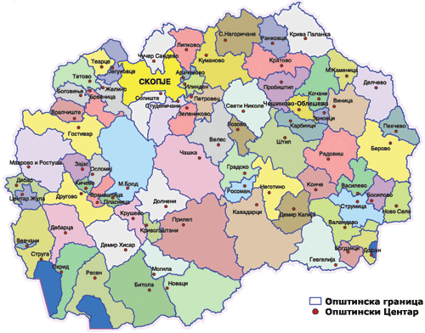
ОПШТИНИ ВО НАШАТА РЕПУБЛИКА

Slide 3
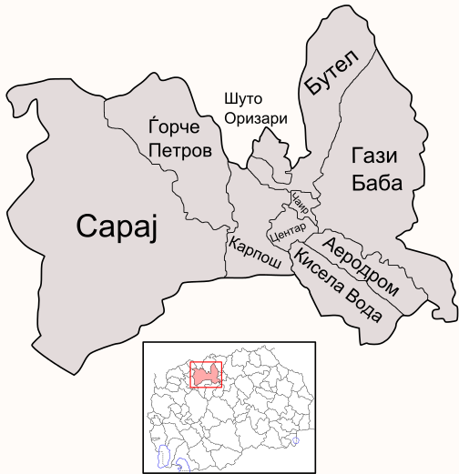
ОПШТИНИ ВО СКОПЈЕ

Slide 4
ОРГАНИ НА ОПШТИНАТА СЕ:
ГРАДОНАЧАЛНИК НА ОПШТИНАТА
СОВЕТ НА ОПШТИНАТА

Slide 5
СОВЕТ НА ОПШТИНАТА
Советот го сочинуваат претставници на граѓани кои се избираат со тајно гласање. Советот има претседател. Изборите се спроведуваат секои четири години. Бројот на членовите на советот зависи од бројот на жителите во општината. Седниците на советот ги свикува претседателот. Тие се јавни и за секоја се води записник.

Slide 6
ГРАДОНАЧАЛНИК
Градоначалникот ја претставува и застапува општината. Се избира секоја четврта година на општи, непосредни и слободни избори со тајно гласање.
Советот носи одлуки за подобрување на животот на општината, а градоначалникот е задолжен да ги реализира одлуките.
Градоначалникот во определени денови врши прием на граѓаните. Тие го информираат за своите проблеми и даваат идеи за отклонување на истите.

Slide 7
АЈДЕ ДА ИСТРАЖУВАМЕ
ПРОНАЈДИ ЈА WEB СТРАНАТА НА ОПШТИНАТА ВО КОЈА ЖИВЕЕШ
ПРОЧИТАЈ ГО ИСТОРИЈАТОТ НА ТВОЈАТА ОПШТИНА
КОЈ Е ГРАДОНАЧАЛНИК И КОГА Е ИЗБРАН ?
КОИ СЕ ССИМБОЛИТЕ НА ОПШТИНАТА И ШТО ПРЕТСТАВУВААТ ТИЕ?

Slide 8
ДРАГИ УЧЕНИЦИ ВИ БЛАГОДАРИМЕ НА ВНИМАНИЕТО
ИСТРАЖУВАЈ
ИНФОРМИРАЈ СЕ
ОТКРИВАЈ
ПРОШИРИ ГИ СВОИТЕ
ЗНАЕЊА

